Slide 1
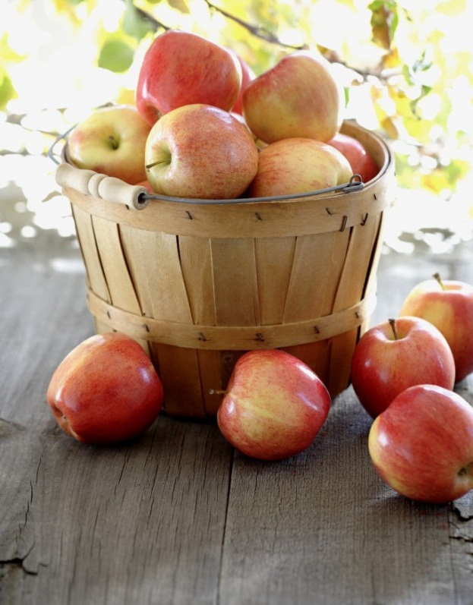

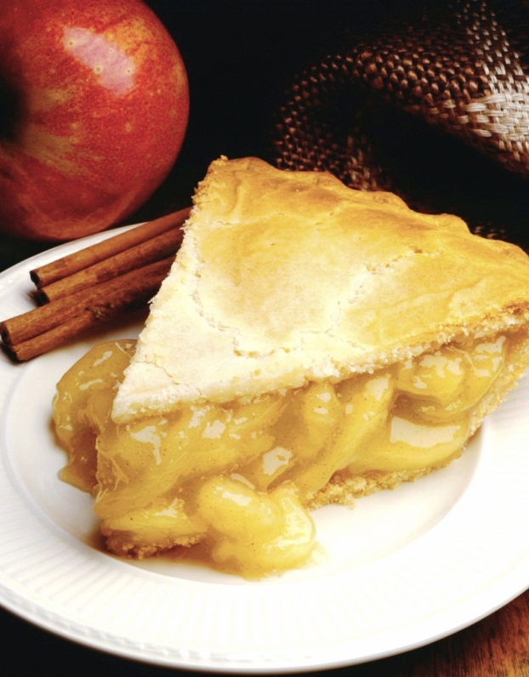
Osiguravanje kvalitete u poljoprivrednoj proizvodnji
P – 4 Kvaliteta u kratkim lancima opskrbe hranom
Stručni kratki studiji AP i BP
Ak. god. 2025/2026.
Dr. sc. Dušanka Gajdić, prof.struč.stud.
Notes:
NAPOMENA: Da biste zamijenili sliku, samo je odaberite i izbrišite. Potom se poslužite ikonom Umetanje slike da biste je zamijenili svojom slikom!

Slide 2
Kvaliteta u kratkim lancima opskrbe hranom
Nastavne jedinice:
Označavanje hrane na nacionalnoj razini
Označavanje hrane u kratkim lancima opskrbe hranom
Kvaliteta u poljoprivredno-prehrambenom proizvodnom lancu. GlobalGap sustav
Nakon savladavanja ovih nastavnih jedinica studenti će ostvariti sljedeći ishod učenja:
IU 3. Utvrditi odgovornosti subjekata u poslovanju s hranom.
IU 4. Procijeniti važnost i ulogu informacija o hrani i označavanja hrane u zaštiti interesa i sigurnosti potrošača i postizanja konkurentnosti na tržištu hrane.
IU 6. Prezentirati osnovne principe standarda kvalitete i sigurnosti poljoprivredno-prehrambenih proizvoda.

Slide 3
Kvaliteta u kratkim lancima opskrbe hranom
O pojmu kvalitete poljoprivredno-prehrambenih proizvoda može se raspravljati sa sljedećih stajališta:
poljoprivrednog proizvođača
prerađivačkog sektora
poljoprivrednih proizvoda
prodavača
potrošača
Pitanja za studente
1. Je li certifikacija kvalitete poljoprivredno-prehrambenih proizvoda kod malih poljoprivredno-prehrambenih proizvođača tržišni izbor?
2. Postoje li znakovi kvalitete i zaštitni znakovi za lokalne poljoprivredno-prehrambene proizvode?
3. Je li bitno tko potvrđuje kvalitetu poljoprivredno-prehrambenih proizvoda?
4. Koje koristi od toga mogu ostvariti mali proizvođači?

Slide 4
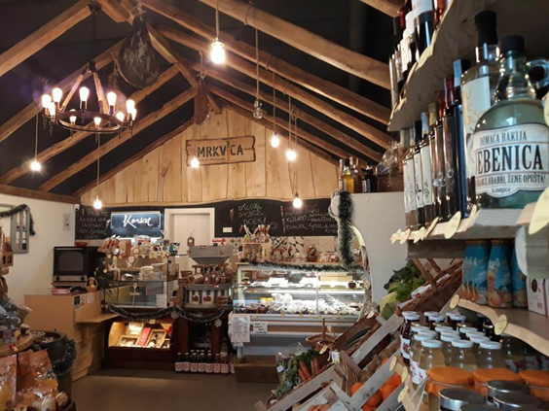
Kratki lanci opskrbe hranom (Short food supply chain -SFSC)
Pojam kratki opskrbni lanci hranom podrazumijeva prodaju lokalno proizvedenih poljoprivrednih proizvoda na lokalnom tržištu gdje proizvođač direktno prodaje potrošaču s maksimalno jednim posrednikom.
Prema Europskom propisu o ruralnom razvitku (1305/2013), "kratki lanac opskrbe" (short supply chain) označava „opskrbni lanac koji uključuje ograničeni broj gospodarskih subjekata koji se zalažu za suradnju, lokalni gospodarski razvoj i bliske zemljopisne i društvene odnose između proizvođača, prerađivača i potrošača.”
Francusko Ministarstvo poljoprivrede, prehrane i šumarstva dalo je sljedeću definiciju kratkog lanca opskrbe:
„Komercijalizacija poljoprivrednih proizvoda putem
izravne ili neizravne prodaje kada je uključen samo
jedan posrednik“ (French Ministry of Agriculture,
Food and Forestry)

Slide 5

Kratki lanci opskrbe hranom
Unatoč širokom razumijevanju lokalnih prehrambenih mreža i kratkih lanaca opskrbe, ne postoji njihovo jedinstveno određenje primjenjivo u svim državama članicama (Revija ruralnog razvoja EU, br.12 HR)
Ipak, sve definicije se temelje na jedinstvenim kriterijima a to su:
broj posrednika,
fizička udaljenost i
pojam “lokano“.
Prema tome ključne odrednice kratkih lanaca opskrbe bile bi:
što kraća udaljenost između proizvođača i potrošača,
maksimalno jedan posrednik,
veza s lokalnim područjem,
međusobno povjerenje kupaca i proizvođača
intenzivnija komunikacija između proizvođača i potrošača,
praćenje podrijetla proizvoda te
aktivna uključenost lokalnih posrednika i ostalih dionika.

Slide 6
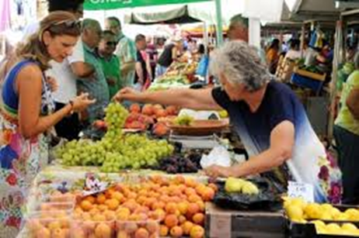
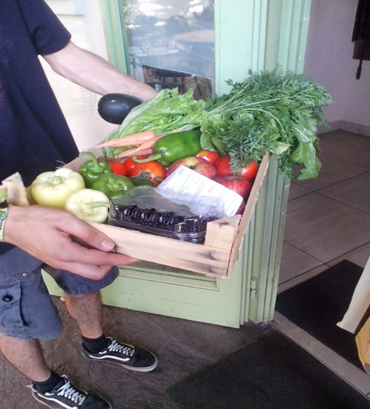

Izravna prodaja
Izravna prodaja hrane i općenito kratki sustav opskrbnog lanca u Europi sve više dobiva na važnosti.
Izravna prodaja je prodaja od poljoprivrednika izravno potrošaču, bez posrednika na prodajnoj strani.
Najčešći oblici izravne prodaje poljoprivrednih i prehrambenih proizvoda OPG-a su:
prodaja na gospodarstvu,
prodaja na tržnicama,
prodaja na sajmovima i sajamskim izložbama,
prodaja uz prometnice,
samoberba/samoposluga na gospodarstvu,
prodaja iz dostavnog vozila,
trajna narudžba zelene košare,
prodaja putem automata,
on-line prodaja,
prodaja putem prodavaonica koje su u vlasništvu
poljoprivrednih proizvođač dr.

Slide 7

Primjeri znakova kvaliteta u lancima opskrbe hranom u RH
Znakovi kvalitete koje dodjeljuje Hrvatska gospodarska komora
Znak Hrvatska kvaliteta nose proizvodi koji se proizvode ili usluge koje se pružaju na teritoriju Republike Hrvatske, a udovoljavaju višoj razini kvalitete od one koja je utvrđena zakonodavnim okvirom i normativnim kriterijima za vrstu i kategoriju proizvoda
Znak Izvorno hrvatsko nose visokokvalitetni proizvodi i usluge Republike Hrvatske koji su nastali kao rezultat razvojno-istraživačkog rada, invencije, inovacije ili dugogodišnje tradicije.
Slika 1. Znakovi HGK: Izvorno hrvatsko i Hrvatska kvaliteta
Izvor: https://www.hgk.hr/hrvatskom-kvalitetom-do-brendiranja-obiteljskog-turizma (25. 10. 2025.)

Slide 8


Primjeri znakova kvaliteta u lancima opskrbe hranom u RH
Znakovi kvalitete koje je dodjeljivala Hrvatska poljoprivredna agencija (HPA), a sada je dodjela znakova u nadležnosti HAPIH-ovih ustrojstvenih jedinica: Centra za sigurnost hrane i Centra za kontrolu kvalitete stočarskih proizvoda.
Zaštićeni znakovi: Mlijeko, meso i jaja hrvatskih farmi, Med hrvatskih pčelinjaka te Brašno i kruh hrvatskih polja
Primjeri:
Slika 2: Znakovi Meso hrvatskih farmi i Kruh hrvatskih polja
Izvor: https://hhfp.hapih.hr/meso/

Slide 9
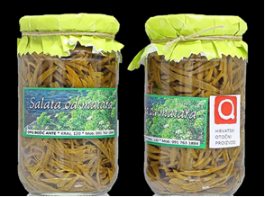
Primjeri znakova kvaliteta u lancima opskrbe hranom u RH
Znakovi kvalitete koje dodjeljuju Ministarstvo regionalnog razvoja i fondova Europske unije
U sklopu projekta Nacionalni program razvitka otoka dodjeljuje se oznaka Hrvatski otočni proizvod
Proizvodi koji su rezultat otočne tradicije (npr. vina, rakije, likeri, maslinova ulja, sirevi, slastice, ribe, salatne marinade, džemovi, med..)
Prednosti oznake Hrvatski otočni proizvod su prepoznatljivost, brendiranje i promocija jedinstvenih otočnih proizvoda u Hrvatskoj i izvan nje kroz sajmove, manifestacije, radionice seminare, katalog i druge promotivne aktivnosti te također poticanje gospodarskih aktivnosti i distribucije kroz bolje prezentiranje prema domaćem i stranom tržištu.
Potječu s ograničenih otočnih lokaliteta i proizvode se u malim serijama
Slika 3. Proizvod s oznakom Hrvatski otočni proizvod – Salata od matara
Izvor: http://opcinapasman.hr/hrvatski-otocni-proizvod/ (15. 09. 2024.)

Slide 10



Primjeri znakova kvaliteta u lancima opskrbe hranom u RH
Ekoznak - se koristi pri označavanju, oglašavanju i prezentiranju proizvoda koji zadovoljavaju odredbe propisa za područje ekološke poljoprivredne proizvodnje.
Certificiranje u ekološkoj poljoprivredi mogu provoditi samo akreditirana certifikacijska tijela koja imaju ovlaštenje Ministarstva poljoprivrede.
Slika 4. Hrvatski proizvod sa znakom ekološkog proizvoda EU i RH
Izvor: http://eko-pelin.hr/proizvodi/ljesnjak-ocisceni-ekoloski-proizvod/ (25. 10. 2108.)

Slide 11


Primjeri znakova kvaliteta u lancima opskrbe hranom u RH
Regionalne i lokalne oznake kvalitete sve češće se pojavljuju na lokalnim tržištima poljoprivredno-prehrambenih proizvoda.
Oznaka IQ – Istarska kvaliteta (engl. Istrian quality, IQ) - Prvenstveno je namijenjena označavanju vina visoke kvalitete proizvedenih od grožđa sorte malvazija istarska i teran te poticanju razvoja proizvodnje tih autohtonih vina. Istarska razvojna agencija (IDA) i udruga Vinistra 2005. godine potpisali su Ugovor o upotrebi oznake
Lika Quality - Znak je zaštićen kao jamstveni žig u Državnom zavodu za zaštitu intelektualnog vlasništva Republike Hrvatske, a nositelj je Lokalna akcijska grupa Lika (LAG Lika)
"Golden Panonian Quality„ - brendiranje domaćih lokalnih proizvoda s područja Osječko-baranjske županije u svrhu njihove prepoznatljivosti i prepoznavanja regije kao tradicionalno gastroturističke ponude.
Slika 5. Znak Golden Panonian Quality
Slika 7. Znak Lika Quality
https://goldenpanonianquality.eu/
https://www.lika-destination.hr/lika-quality/

Slide 12


Primjeri znakova kvaliteta u lancima opskrbe hranom u RH
Ministarstvo poljoprivrede provodi postupak zaštite naziva autohtonih poljoprivrednih i prehrambenih proizvoda sljedećim oznakama
Zaštićena oznaka izvornosti (ZOI) (26 proizvoda na razini EU, 3 u postupku registracije/prijelazno razdoblje)
Zaštićena oznaka zemljopisnog porijekla (ZOZP) (25 proizvoda na razini EU)
Zajamčeno tradicionalni specijalitet (ZTS) (1 registriran)
Slika 8. Hrvatske i EU oznake ZOI, ZOZP i ZTS
Izvor: http://lag-adrion.hr/zastita-i-oznacavanje-autohtonih-proizvoda/ (15. 10. 2024.)

Slide 13
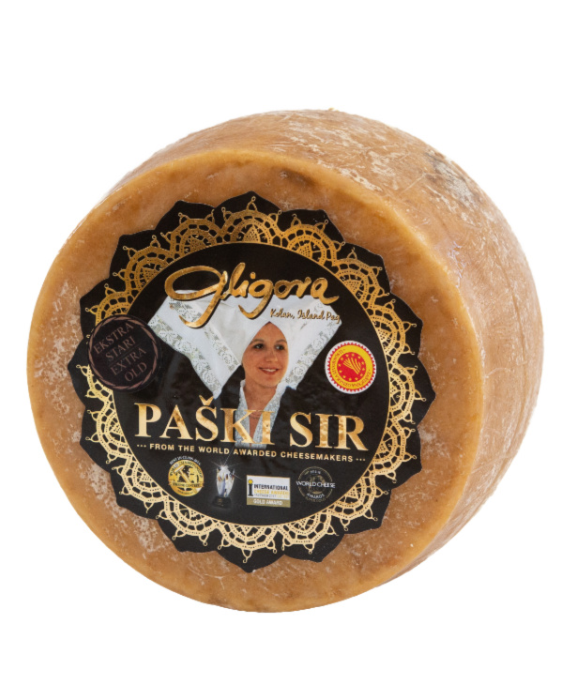
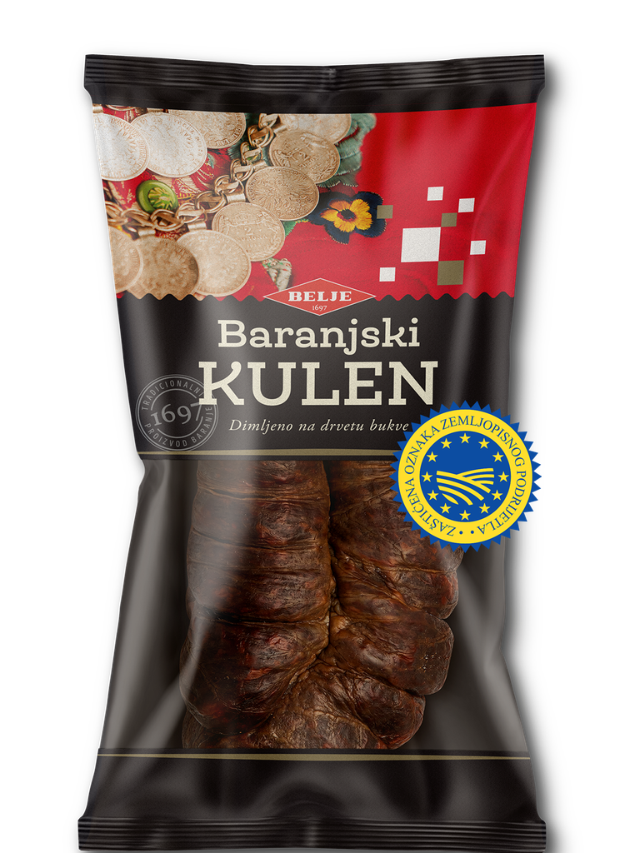
Primjeri znakova kvaliteta u lancima opskrbe hranom u RH
ZOI je naziv regije, određenog mjesta ili, u iznimnim slučajevima, zemlje koji se koristi za označavanje poljoprivrednog ili prehrambenog proizvoda koji potječe iz te regije, tog mjesta ili te zemlje i čije su karakteristike bitno ili isključivo nastale pod utjecajem posebnih prirodnih i ljudskih čimbenika određene zemljopisne sredine te se njezina proizvodnja, prerada i priprema u cijelosti odvijaju u tom zemljopisnom području.
Primjeri: ekstra djevičansko maslinovo ulje Cres, neretvanska mandarina, ogulinski kupus, varaždinski kupus, paška janjetina, paška sol, paški sir, slavonski med, malostonska kamenica….
ZOZP je naziv regije, određenog mjesta ili, u iznimnim slučajevima, zemlje koji se koristi za označavanje poljoprivrednog ili prehrambenog proizvoda koji potječe iz te regije, mjesta ili zemlje te koji ima specifičnu kakvoću, ugled ili drugo svojstvo koje se pripisuje tom zemljopisnom podrijetlu i čija se proizvodnja i/ili prerada i/ili priprema odvija u tom zemljopisnom području.
Primjeri: krčki pršut, baranjski kulen, lički krumpir, poljički soparnik, zagorski puran, zagorski mlinci, međimurskomeso z’ tiblice, dalmatinska panceta, bjelovarski kvargl….

Slide 14

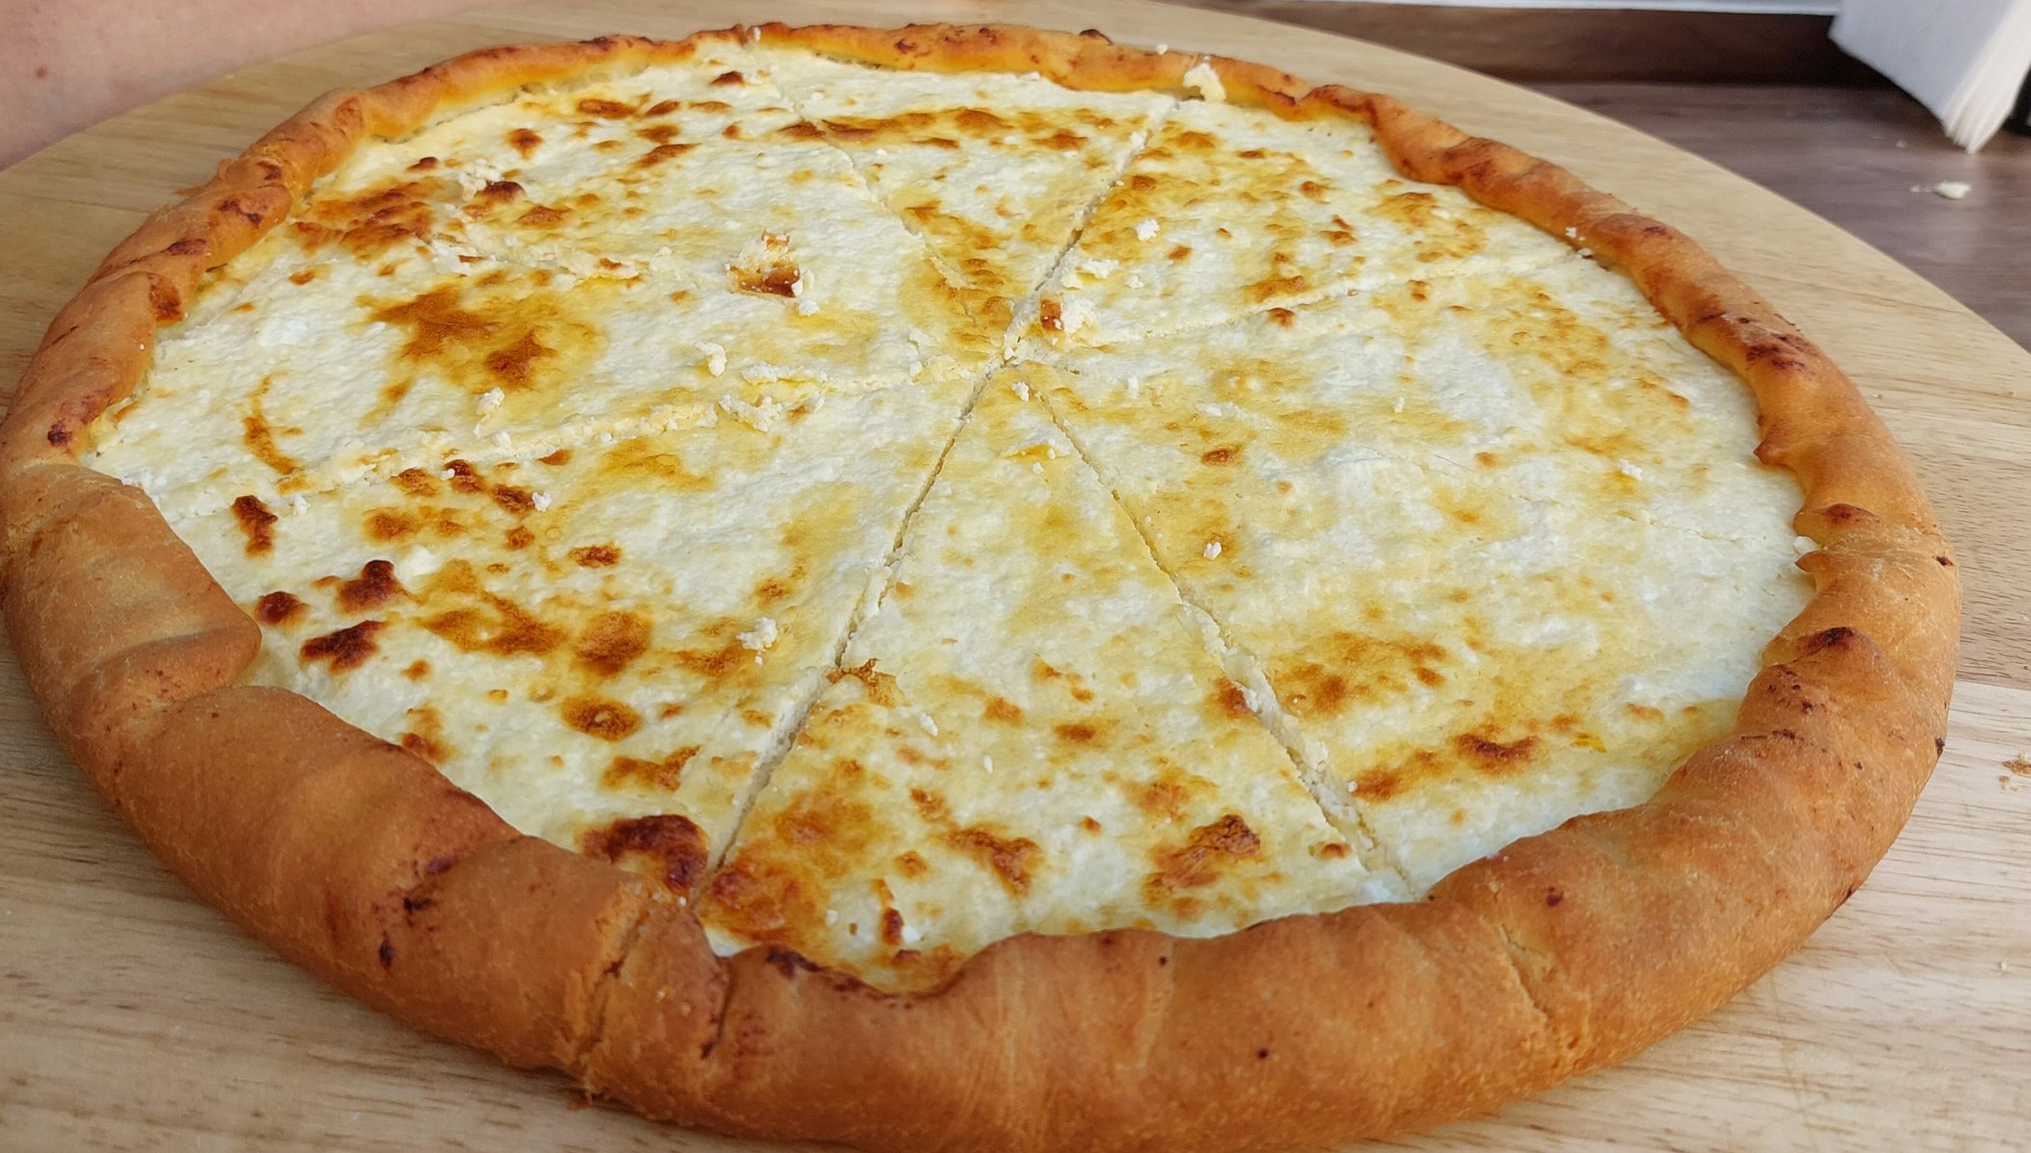
Primjeri znakova kvaliteta u lancima opskrbe hranom u RH
ZTS opisuje specifičan proizvod ili prehrambeni proizvod koji se s obzirom na način proizvodnje, prerade ili sastava proizvodi od sirovina ili sastojaka koji se tradicionalno koriste te se proizvodnja odvija na odgovarajući tradicionalni način. Osim toga, naziv proizvoda također mora biti tradicionalno korišten. Oznaka ZTS nema poveznicu s određenim zemljopisnim područjem, što znači da se proizvodi registrirani kao ZTS mogu proizvoditi bilo gdje, ali u skladu sa specifikacijom.
Primjer: Vrbovečka pera

Slide 15
Primjeri dobre prakse u RH za promociju i prodaju domaćih proizvoda
CroTaste – Kuća hrvatske hrane (HAPIH i Agroklaster)
promotivno prodajni centar hrvatskih poljoprivrednih proizvoda
promociju hrvatskih proizvoda s međunarodnim oznakama kvalitete, ali i ostalih proizvoda hrvatskih malih i srednjih proizvođača
pomoć malim hrvatskim proizvođačima (nedostatak sajmova zbog pandemije COVID-19)
proizvodi koji zadovoljavaju kriterije kvalitete, izvornosti, jasne sljedivosti proizvodnje, ali i tržišne konkurentnosti
spaja plavu i zelenu Hrvatsku

Slide 16
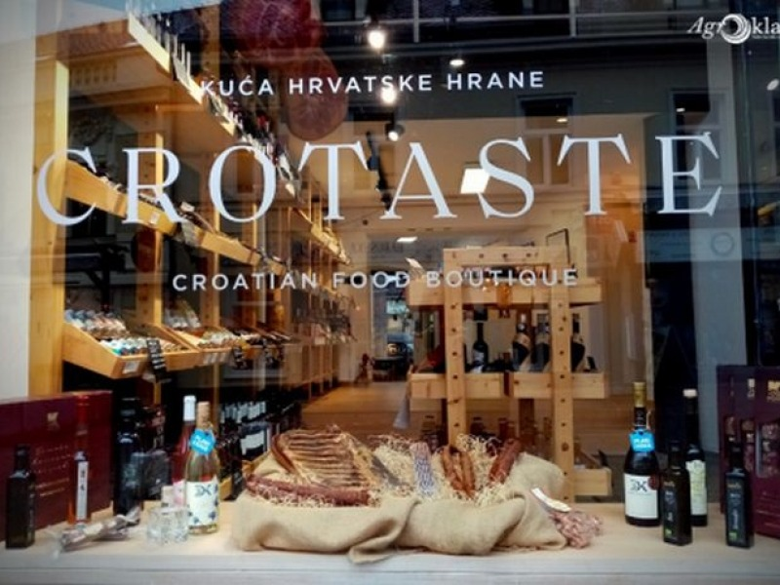
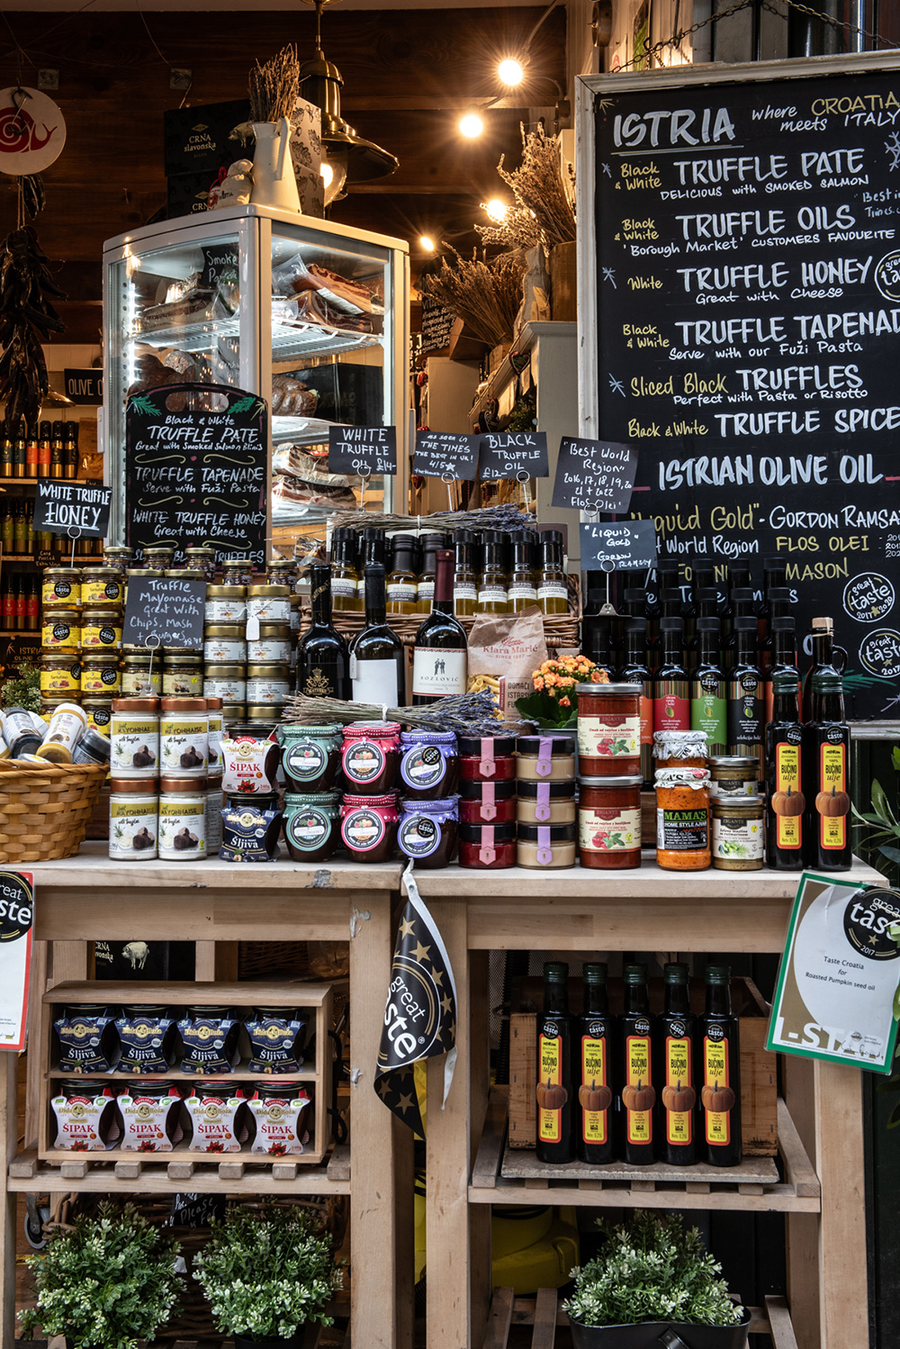
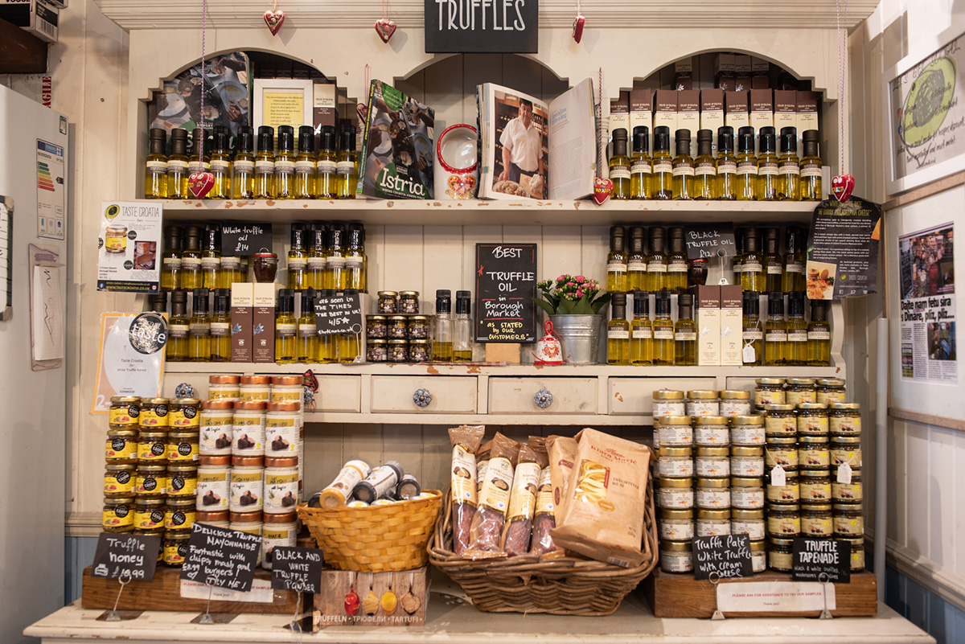

Slide 17

Primjeri dobre prakse u RH za promociju domaćih proizvoda
Plavi ceker – grad Zagreb
OZNAKA - namijenjena označavanju, isticanju i promociji najkvalitetnijih poljoprivredno-prehrambenih proizvoda proizvedenih na području Republike Hrvatske
OZNAKA - figurativni žig registriran kod Državnog zavoda za intelektualno vlasništvo Republike Hrvatske
Nositelj OZNAKE - Grad Zagreb

Slide 18
Primjeri dobre prakse u RH za promociju domaćih proizvoda
„PLAVI CEKER” uz slogan
„ Od hrvatskog polja do zagrebačkog stola jamči Zagreb ”
Uvjeti dodijele oznake
da su proizvedeni na području Republike Hrvatske,
da su proizvedeni od sirovina koje su podrijetlom iz Republike Hrvatske,
da udovoljavaju važećim propisima iz područja hrane, a odnose se na sve faze proizvodnje, prerade i distribucije hrane,
da udovoljavaju parametrima kvalitete iz pravilnika.
Oznaka se dodjeljuje na temelju javnog poziva koji objavljuje Grad Zagreb na web stranici
Ured pribavlja rezultate senzorske i po potrebi fizikalno-kemijske analize uzoraka proizvoda od ovlaštenih zavoda ili laboratorija
Kontrolu korištenja Oznake provodi grad Zagreb putem Gradskog ureda za poljoprivredu i šumarstvo

Slide 19
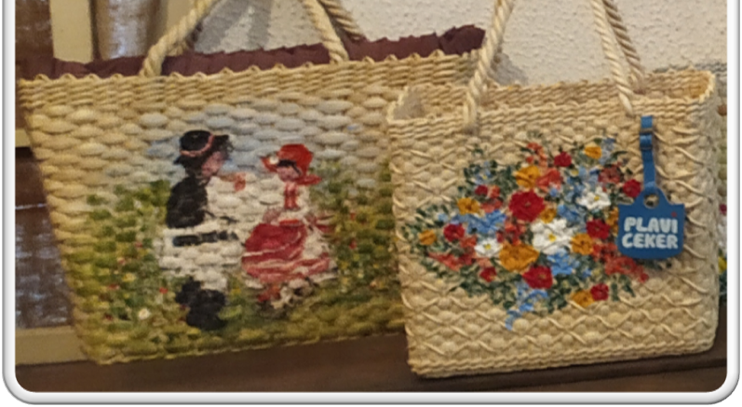

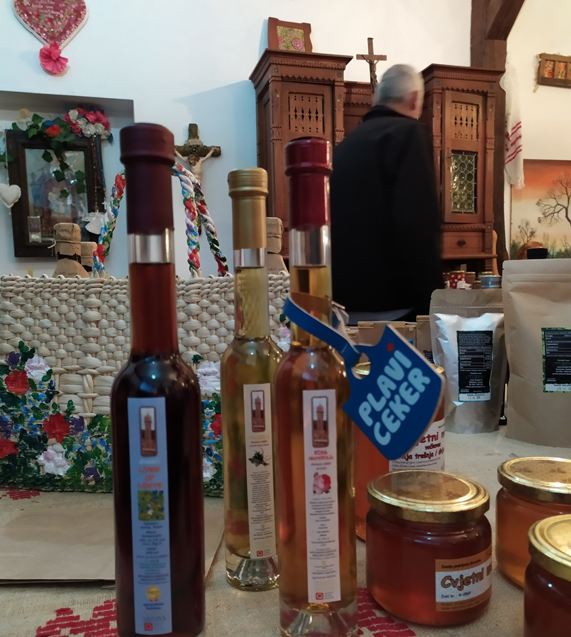
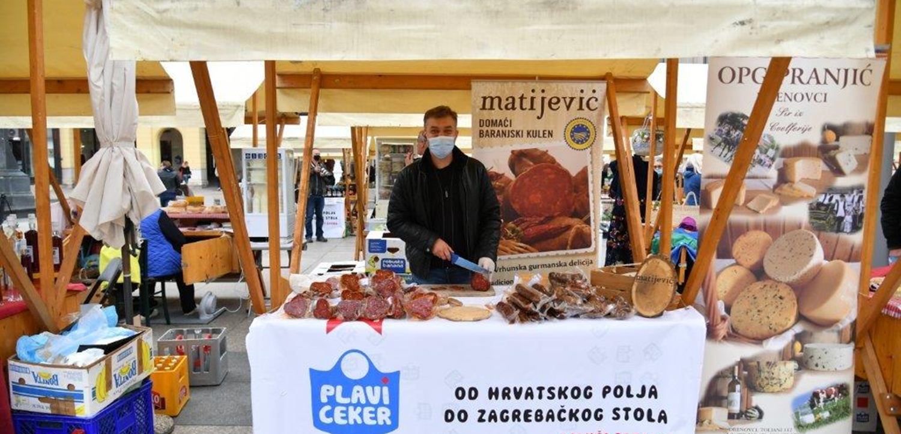
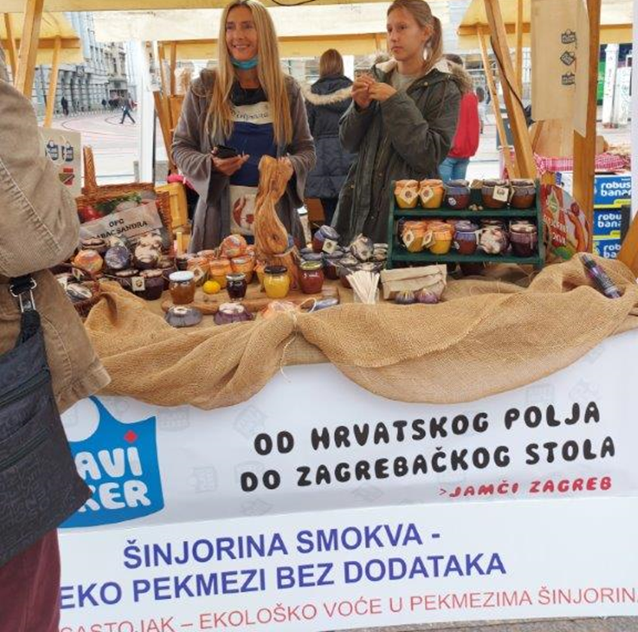
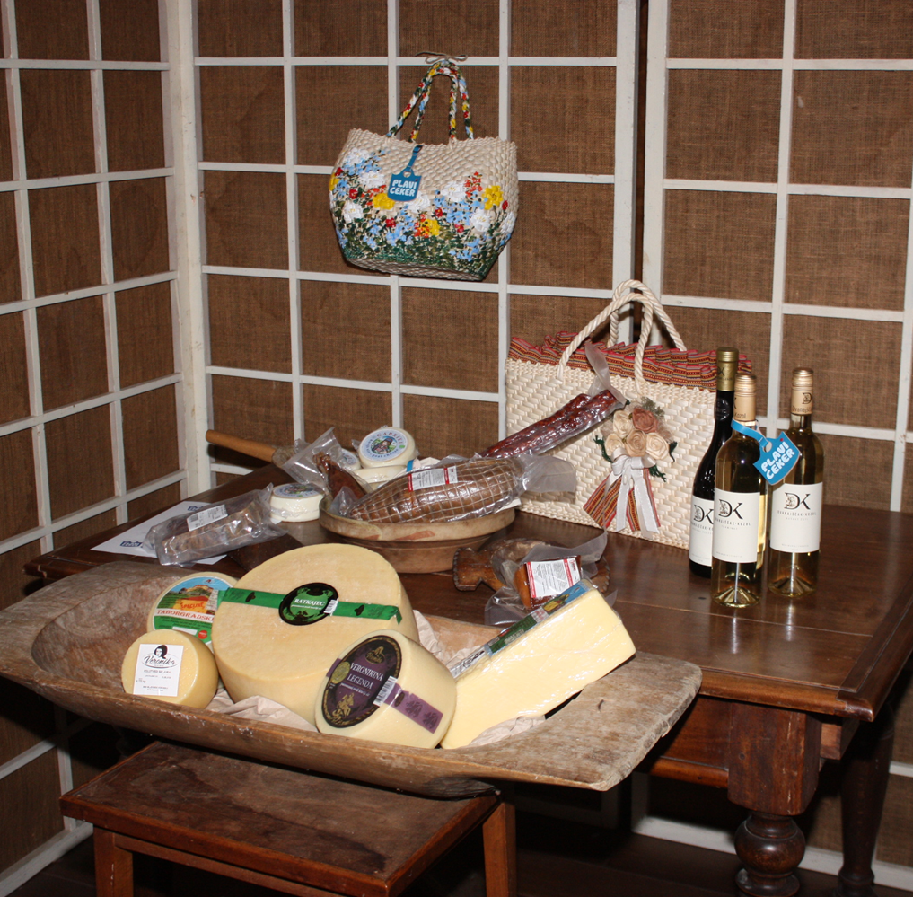

Slide 20

Primjeri dobre prakse u RH za promociju domaćih proizvoda
PROJEKT „CERTIFICIRANA SELJAČKA TRŽNICA“
Kome se dodjeljuje?
Oznaka "Proizvodi hrvatskog seljaka" dodjeljuje poljoprivrednim proizvođačima.
Namijenjena označavanju poljoprivrednih proizvoda i prerađevina standardne kvalitete proizvedenih na području Hrvatske koji se izravno prodaju na gradskim, općinskim ili tržnicama u privatnom vlasništvu.
Zašto?
Poticanje razvoja izravne prodaje poljoprivrednih proizvoda i prerađevina.
Podizanju konkurentnosti malih proizvođača.
Uspostavi bolje komunikacije potrošača i proizvođača.
Promocije i prodaje hrvatskih poljoprivrednih proizvoda i prerađevina.
Osigurava transparentnost i sljedivost proizvodnje i prodaje na tržnicama.
Tko dodjeljuje?
Gradovi u suradnji s gradskim i drugim tržnicama.

Slide 21
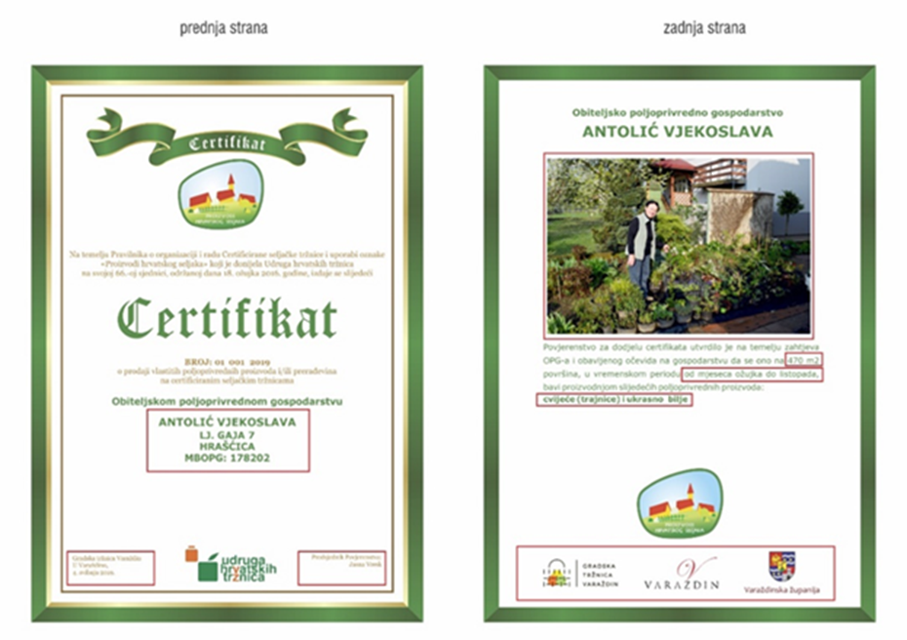

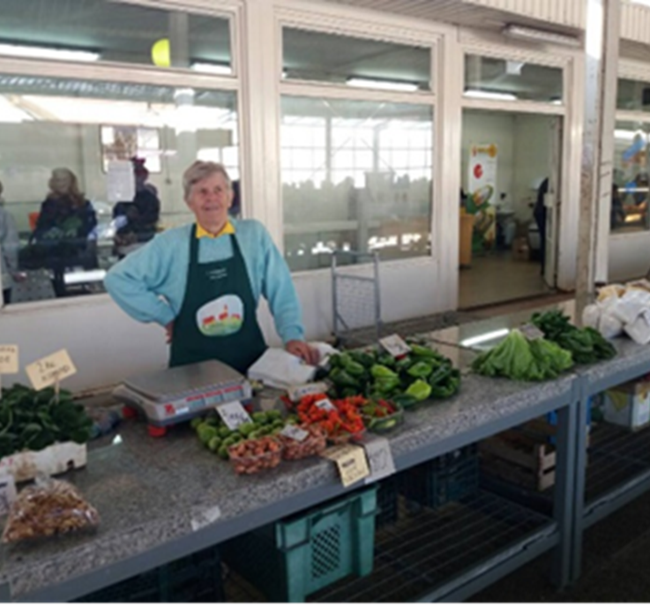
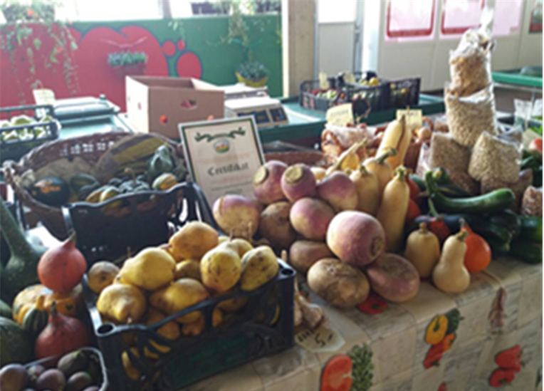
Prigodna odjeća za nositelje oznake „Proizvodi hrvatskog seljaka“
Certifikat „Proizvodi hrvatskog seljaka

Slide 22
Korištena literatura:
Marečić, D. (2016): Način označavanje hrane koja se stavlja na tržište, Računovodstvo i porezi u praksi, 11/16, str. 193-198.
HGK https://www.hgk.hr/hrvatskom-kvalitetom-do-brendiranja-obiteljskog-turizma
Grada Zagreb – Plavi ceker https://zagreb.hr/plavi-ceker/171273
Izvori slika
https://poljoprivreda.gov.hr/UserDocsImages/dokumenti/hrana/zoi-zozp-zts/Katalog_zasticenih_proizvoda_2021_web.pdf
http://www.komunalac-kc.hr/trznica-i-sajmiste/certificirana-seljacka-trznica/

